Slide 1


ПОЛУФИНАЛ
интеллектуальная игра
«САМЫЙ УМНЫЙ»

Slide 2
РАУНД 1. РАЗМИНКА «РАСТЕНИЯ»
Вам будет представлено три задания.
В каждом из них зашифровано 4 слова (буквы перепутаны местами).
Вам необходимо расшифровать слова и найти лишнее. Ответ записать в бланк.
Время на выполнение одного задания –
2 минуты

Slide 3


РАУНД 1
ЗАДАНИЕ 1
уткаапс
корьвом
кялобо
жлаканаб

Slide 4
РАУНД 1
ЗАДАНИЕ 2
орза
вонадучки
шаморак
ородножкип

Slide 5
РАУНД 1
ЗАДАНИЕ 3
зебёра
ствилиннаец
нясье
убд

Slide 6
РАУНД 1. ОТВЕТЫ
?
!

Slide 7
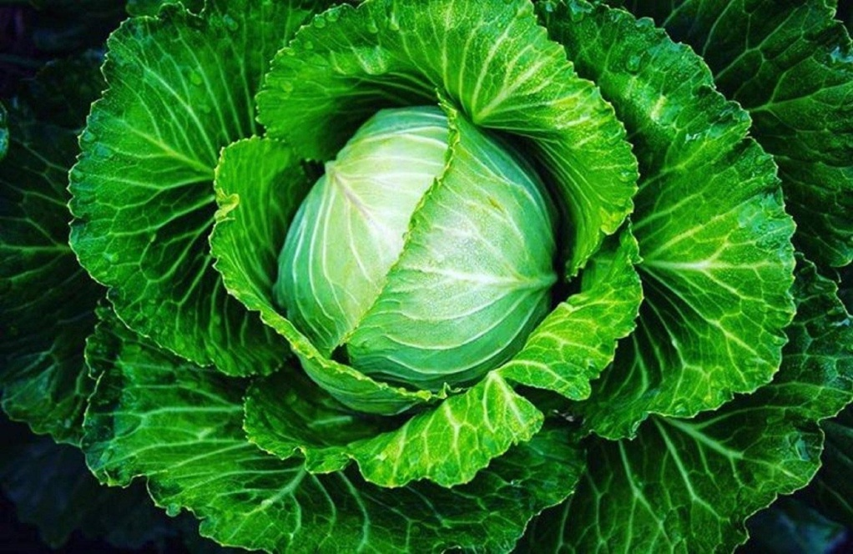
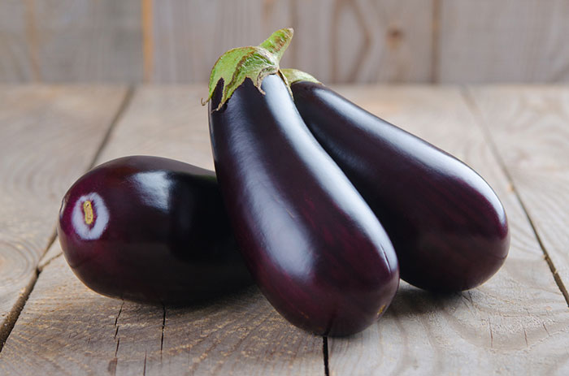
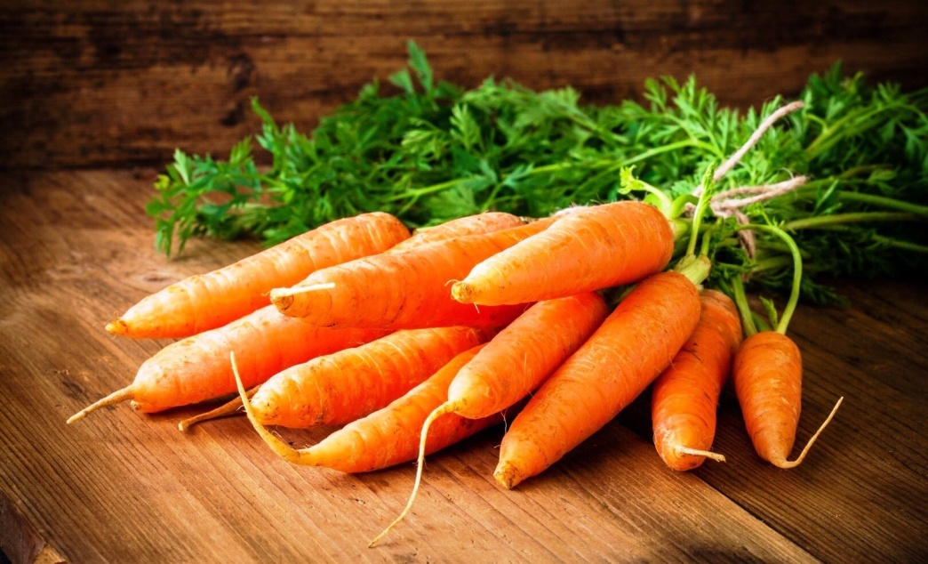
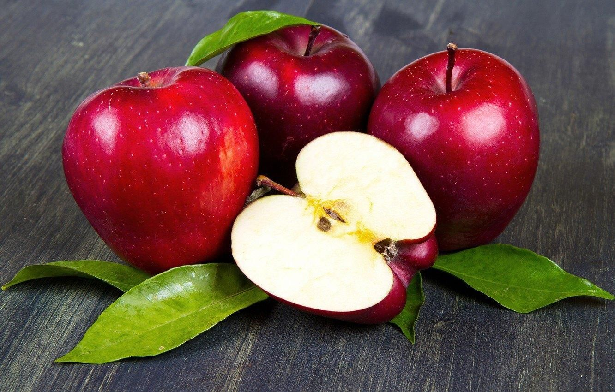
РАУНД 1. ЗАДАНИЕ 1

Slide 8
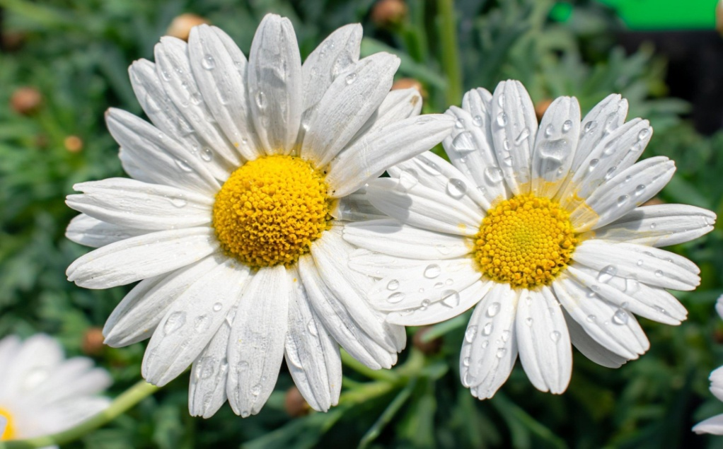
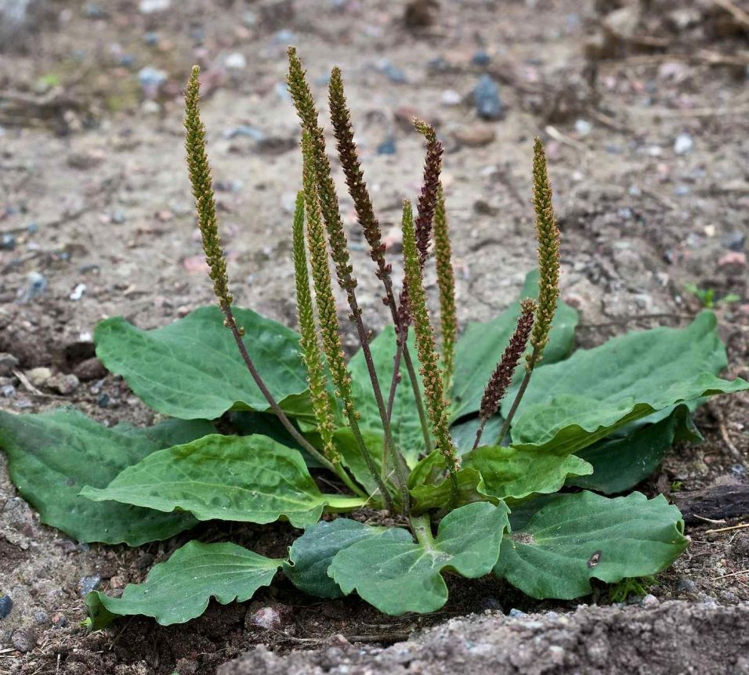
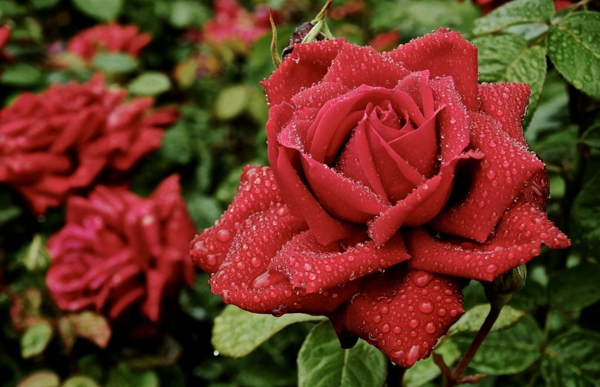
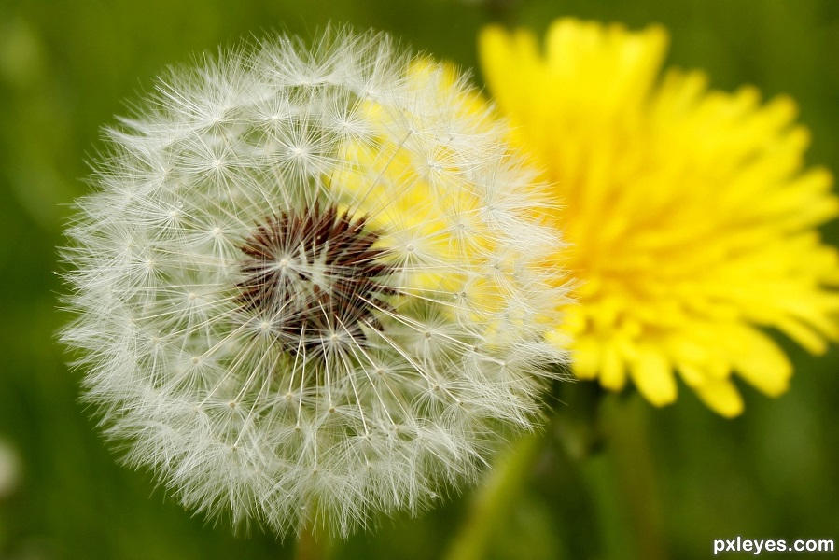
РАУНД 1. ЗАДАНИЕ 2

Slide 9
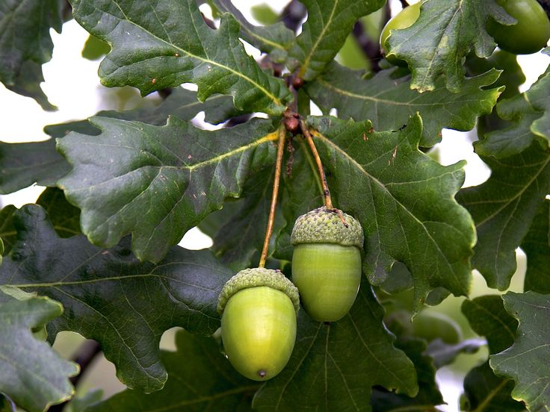
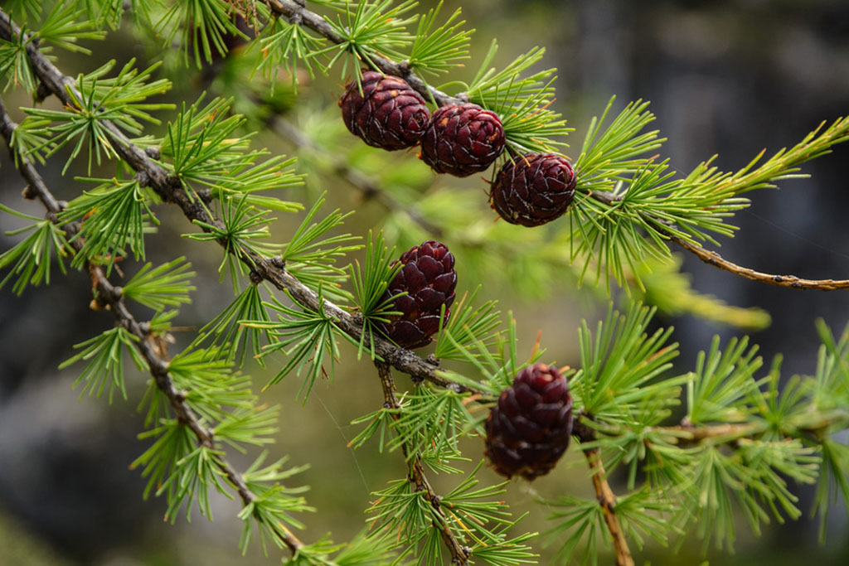
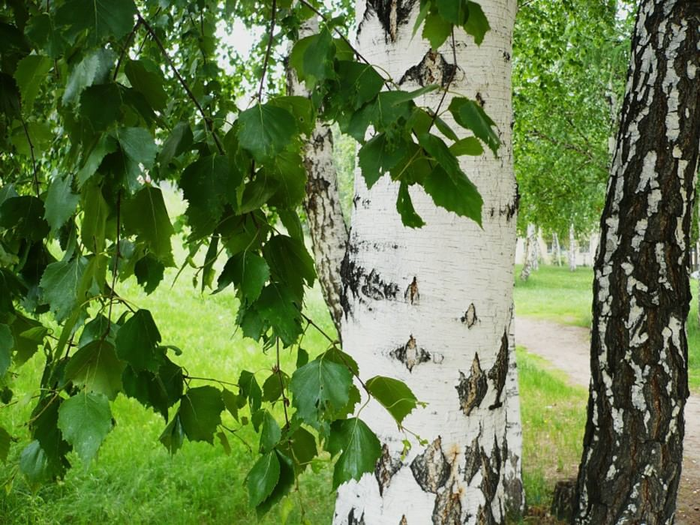
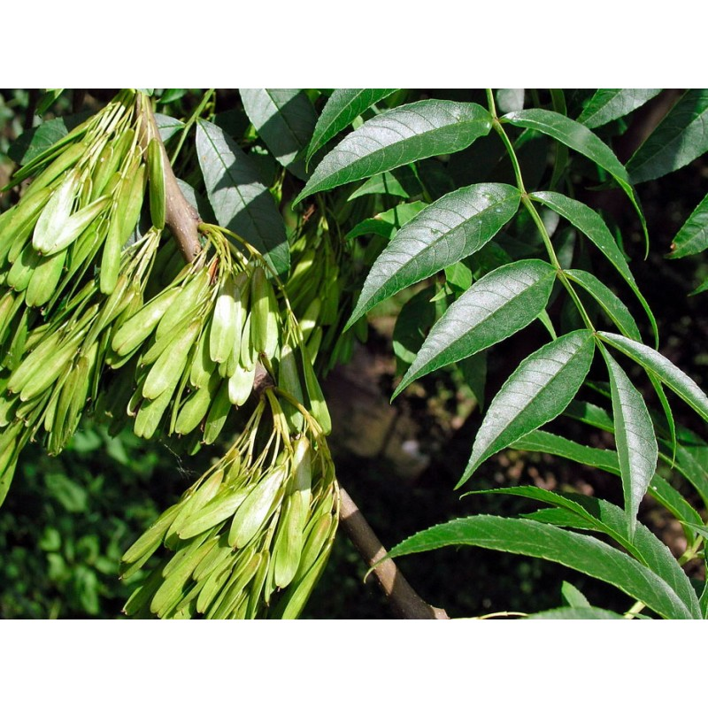
РАУНД 1. ЗАДАНИЕ 3

Slide 10
РАУНД 2. ВЕРЮ-НЕ ВЕРЮ
Вам будет задано 3 вопроса по формуле: “Верите ли вы, что…?” Ваша задача, после команды ведущего «ВРЕМЯ» поднять табличку «ВЕРЮ» или «НЕ ВЕРЮ».
Время на размышление 20 секунд.

Slide 11

РАУНД 2. ЗАДАНИЕ 1
?
Нет, вся вода солёная, просто в озёрной и речной воде соли совсем немного по сравнению с морской водой
Вода
в озёрах
не соленая

Slide 12
РАУНД 2. ЗАДАНИЕ 2
?
Да, Саудовская Аравия не имеет постоянных рек или водных источников
В Саудовской Аравии
не протекает ни одной реки

Slide 13
РАУНД 2. ЗАДАНИЕ 3
?
Да, от Огненной Земли
до Филиппинских островов он доплыл
за 3 месяца и 20 дней. Всё это время стояла спокойная погода
Магеллан назвал океан Тихим, потому что во время путешествия ему повезло с погодой

Slide 14
РАУНД 3. 3х3
У каждого участника по одному набору сигнальных табличек с цифрами от 1 до 9.
На игровом поле вы будете видеть слова, являющиеся ответами на вопросы.
Время на обдумывание – 30 секунд.
Сразу после команды ведущего «Время» нужно поднять карточку с номером предполагаемого ответа.
При задержке ответа более чем на 2 секунды версия не учитывается.

Slide 15
1
КОМЕТА
2
ЗВЕЗДА
3
ЗЕМЛЯ
4
САТУРН
5
ЮПИТЕР
6
ПЛУТОН
7
АСТЕРОИД
8
ГАЛАКТИКА
9
ЧЕРНАЯ
ДЫРА

Slide 16
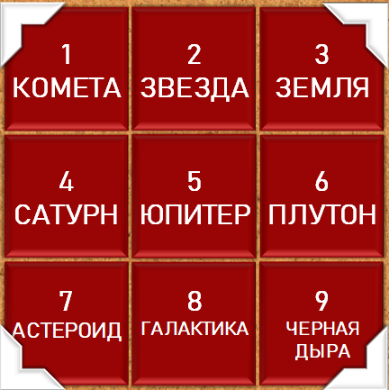
1 ВОПРОС
Имеет самое мощное магнитное поле в Солнечной системе. Причиной этого называют океан жидкого водорода, который находится в толще его атмосферы

Slide 17
2 ВОПРОС
Один из самых простых объектов во Вселенной в плане характеристик. У них есть лишь два параметра: скорость вращения и масса. В астрофизике считается, что они являются финальным этапом эволюции звезд. Когда жизненный цикл светила подходит к концу, оно взрывается, а его центр превращается в …

Slide 18
3 ВОПРОС
Гигантский раскалённый газовый шар, излучающий свет. Различаются по цвету, размеру и яркости

Slide 19
4 ВОПРОС
Небольшое небесное тело, обращающееся вокруг Солнца по весьма вытянутой орбите в виде конического сечения

Slide 20
5 ВОПРОС
В основном состоит из газа и имеет плотность 0,92 г/см3, что меньше плотности воды. Поэтому теоретически, при погружении в воду будет плавать

Slide 21
6 ВОПРОС
Огромный вращающийся плоский диск, состоящий из газа, пыли и около 200 миллиардов звезд, расстояние между которыми составляет триллионы километров пустого космического пространства

Slide 22
7 ВОПРОС
Чтобы назвать данное космическое тело, был объявлен конкурс, который выиграла 11-летняя девочка из Оксфорда Венеция Берни. Поскольку данный объект был далеким и темным, то это навело ее на мысль о боге подземного царства

Slide 23
8 ВОПРОС
Твердые каменистые тела небольшого размера, которые вращаются вокруг Солнца. Они относятся к категории «малых тел Солнечной системы». Хотя их там миллионы, их общая масса меньше, чем у Луны

Slide 24
9 ВОПРОС
Состоит в основном всего из четырех элементов: железо (32,1%), кислород (30,1%), кремний (15,1%) и магний (13,9%). Остальные 8,8% - это все остальное

Slide 25
5
ЮПИТЕР
9
ЧЕРНАЯ
ДЫРА
2
ЗВЕЗДА
ОТВЕТЫ
1
КОМЕТА
4
САТУРН
8
ГАЛАКТИКА
6
ПЛУТОН
7
АСТЕРОИД
3
ЗЕМЛЯ

Slide 26
РАУНД 4. ЭРУДИТ
Нужно выбрать тему и за 1 минуту
дать как можно больше правильных ответов

Slide 27
СПОРТ
МУЗЫКА
ОБЩЕЕ
РУССКИЙ
ЯЗЫК
ЛИТЕРАТУРА
КОСМОС
СКАЗКИ
ТРАНСПОРТ
И ПДД
ЦВЕТ
ПРИРОДА
МАТЕМАТИКА
МУЗЫКАЛЬНЫЕ
ИНСТРУМЕНТЫ

Slide 28
ТЕМА : СПОРТ
Как называют спортсмена, одержавшего победу в соревнованиях?
Вид спорта, связанный с выполнением в воде различных фигур под музыку
Что означает «баскет» и «бол»?
Литые металлические ручки с двумя чугунными шарами на концах — это ...
Сколько всего таймов в футболе?
Высшее спортивное достижение, установленное спортсменом или командой, — это ...
В честь какого бога в Греции проводились Олимпийские Игры?
Прибор для измерения времени в спорте — это ...
Назовите талисман Олимпийских игр в Москве в 1980 году?
Старинные спортивные снаряды — это ...
В каком спортивном командном соревновании, чтобы победить, надо пятиться назад?
Назовите спортивное единоборство с применением шпаги, рапиры или сабли
Большие кольцевые гонки на болидах
Как называется сооружение для проведения спортивных соревнований?
Если боксер не встает в течение десяти секунд — это...
Какой музыкальный инструмент оповещает о начале и конце раунда в боксе?
Цель этой игры — забить мяч в ворота противника
Назовите родину футбола
Название какого вида спорта с английского переводится как «снежная доска»?
Восхождение на труднодоступные горные вершины

Slide 29
ТЕМА : МУЗЫКА
На чём играл Осёл из сказки братьев Гримм «Бременские музыканты»?
Из какого числа линий состоит нотный стан?
Герой какого мультфильма пел песню "От улыбки хмурый день светлей…"?
Какой композитор сочинил свои произведения будучи глухим?
Какую ноту «кладут в суп»?
Как называется большая гармонь?
Какой великий композитор начал свою концертную деятельность в шестилетнем возрасте?
Название какого музыкального инструмента получится, если в слово «гуси» вставить букву «л»?
Сколько человек поют арию?
Повторяющаяся часть песни
Назовите музыкальный инструмент, на котором чаше всего играет Игорь Крутой?
Увертюра – это вступление или заключение?
Какой музыкальный инструмент сочетает в себе фортепиано и гармонь?
Как называют человека, исполняющего музыку на церковных колоколах?
На чем играл папа Карло в сказке о Буратино?
Какой музыкальный инструмент применяют для устрашения врага жители Африки?
Литавры – это духовой или ударный музыкальный инструмент?
Песня о стране, где можно встретить
Жар-птицу
и Золотого коня
Композитор, автор знаменитого «Вальса цветов»
Название какого инструмента содержит два термина «громко» и «тихо»?

Slide 30
ТЕМА : ОБЩЕЕ
Очертание какой страны на карте напоминает сапог
Самая маленькая птичка на земле
Какой иглой не сошьешь рубахи?
Что называют «тихой охотой»?
Шахматная фигура, которая ходит буквой «Г»
В каком месяце 28 дней?
Как называется игра, в которой проигрывает заговоривший первым?
Этот поросенок уже много лет желает спокойной ночи российским детям
Что коллекционируют нумизматы?
Кто говорит молча?
Самый густонаселённый город мира, население которого 19 млн человек?
Кто автор «Трёх толстяков»?
Из какого растения делают пшено?
Какая птица откладывает яйца в чужие гнезда?
Какой цвет получится, если смешать красную и синюю краску?
Самое быстрое сухопутное животное развивает скорость до 112 км в час. Назовите это животное?
Самое глубокое место в океане -10900 метров. Как называется эта впадина?
Какое государство можно носить на голове?
Самая первая детская игрушка
Игра, для которой на асфальте рисуют клеточки

Slide 31
ТЕМА : РУССКИЙ ЯЗЫК
Поставьте в родительном падеже слово «часы»?
Антонимом к слову позавчера является слово
Фразеологизм бить баклуши обозначает …
Второстепенный член предложения, который отвечает на вопросы косвенных падежей
Какой раздел науки о языке изучает его звуковую сторону?
Сочетание двух и более знаменательных слов
Какой гласный называется слабым?
Наука, изучающая истинное древнее значение и происхождение слов
Слова с одним и тем же корнем
Противоположные по значению слова – это…
К какой части речи относится слово действовать?
Как пишется наречие «смолоду»?
Какой знак ставим в предложении «Солнце — огромная звезда»?
На какие вопросы отвечает определение?
Антоним к слову верхний
Замените синонимом устаревшее слово перст
Составитель «Словаря живого великорусского языка»?
Назовите одним словом: ЯБЛОКО, МАНДАРИН, АПЕЛЬСИН?
Сколько звуков в слове ЕЛКА?
К какому спряжению относятся глаголы БРИТЬ, СТЕЛИТЬ?

Slide 32
ТЕМА : ЛИТЕРАТУРА
Как погибли Пушкин и Лермонтов?
Какому историческому событию посвящено стихотворение «Бородино»?
Сколько животных играет в квартете Крылова?
Автор романа «Война и мир»?
Кто произносит данные слова: "...Я тебя породил, я тебя и убью!..»
Литературное наследие писателей, признанных лучшими в мировой литературе
Жанр произведения
«Ревизор»?
Героями какого произведения А. С. Пушкина являются Наина и Черномор?
Кто был хозяином Муму?
Вымышленное имя, под которым автор публикует свои произведения?
Автор произведения «Приключения Тома Сойера»?
Как называется языковое средство, выражающее сильное преувеличение?
Автор повести «Чучело»?
Картина природы в художественном произведении?
Детская поэтесса, автор строк: «Наша Таня громко плачет…»?
Жанр произведения «Ася»?
Автор рассказа «Хамелеон»?
Выдающийся русский ученый-энциклопедист, именем которого назван Московский университет?
Кто из авторов знаменит своими баснями?
Как называется драматическое произведение с финалом, где обычно один из героев погибает?

Slide 33
ТЕМА : КОСМОС
Самая большая звезда в нашем космическом доме?
Имя первого космонавта нашей страны?
Как называется оборот спутника вокруг Земли?
Сколько существует зодиакальных созвездий?
Как называется газовая оболочка Земли?
Масса какой планеты в два раза больше массы всех остальных планет, вместе взятых?
Как звали собак, которые первыми побывали в космосе?
Какая планета была открыта в 1846 году путем математических вычислений?
Самое близкое к нам небесное тело?
Как называлась первая космическая станция, выведенная на орбиту в 1971 году?
Сколько минут длится полная фаза затмения?
Какая из планет Солнечной системы расположена ближе всего к Солнцу?
Сколько на небе созвездий?
Какая планета кажется из космоса голубой из-за большого количества воды на ее поверхности?
На какой планете находится один из крупнейших в Солнечной системе вулкан Олимп?
Сколько суток длился рекордный по продолжительности полет космонавта Валерия Полякова на станции «Мир»?
В каком году состоялся первый полёт человека в космос?
Как называется совокупность нескольких ярких звезд, образующих своеобразный узор?
В каком российском городе находится крупнейший в мире планетарий?
Как называется полоса созвездий, по которым, как кажется с Земли, проходит Солнце за земной год?

Slide 34
ТЕМА : СКАЗКИ
Как звали Царевича, который дружил с волком?
Кому принадлежит фраза: «Не смешите мои подковы!»?
Какие маленькие герои в мультфильме могут всё починить?
Как звали царевну из мультфильма «Летучий корабль»?
Как называются круглые герои популярного мультика?
Материал для создания Буратино — …
Сколько лет понадобилось старику, что поймать золотую рыбку?
Как называется сказочный компас?
Имя маленькой свинки, которая живёт с родителями и братом – …
Какой чай больше всего любила Совунья?
В какой сказке сердце у мальчика превратилось в кусочек льда?
Как звали кота в сказках, который мог усыпить?
Кто вместе с черепахой пел песню «Я на солнышке лежу, я на солнышко гляжу...»
Кто написал сказку «Конёк Горбунок»?
Где ходил кот учёный в сказке Пушкина?
В каком мультике обезьянка и попугай шагами мерили длину удава?
В мультфильме этот богатырь ищет золото, похищенное из Ростова Тугарином Змеем. Назовите богатыря.
Какой царь отправил Ивана за жар-птицей?
Назовите известный мультик про волка
и зайца.
Очень стойкий персонаж из сказки Г. Х. Андерсена.

Slide 35
ТЕМА : ТРАНСПОРТ И ПДД
Подземное сооружение для движения транспорта?
Приспособление для буксировки автомобиля
Транспортное средство, для езды на котором надо отталкиваться ногой
Со скольки лет можно обучаться вождению автомобиля?
Место пересечения улиц
Старинный экипаж, запряженный лошадьми
В каком возрасте можно получить право на управление автомобилем?
Полоса земли, чаще всего покрытая асфальтом, для движения транспортных средств
Человек, управляющий транспортным средством
Место для посадки и высадки пассажиров общественного транспорта
Часть загородной дороги для передвижения пешеходов, если нет тротуара
В каком английском городе появился первый светофор в 1868 г.?
Прочная широкая лямка, обеспечивающая безопасность водителя и пассажиров в автомобиле
Общее название автобуса, трамвая, троллейбуса
В какой стране первый светофор появился в1929 г.?
При поездке в общественном транспорте, держитесь за …
Лестница в метро это…
Опускающаяся и поднимающаяся перекладина для открытия и закрытия переезда
Автомобиль, имеющий название великой русской реки
Наказание за нарушение ПДД

Slide 36
ТЕМА : ЦВЕТ
Какого цвета шахматные фигуры у игрока, начинающего партию первым?
Отгадайте загадку: «Цветное коромысло над землей повисло»
Какой напиток бывает черным и зеленым?
Кто автор сказки «Серебряное копытце»?
Что такое триколор?
С какой строки начинается абзац?
Миллион роз какого цвета было в известной песне?
Назовите «школьный» известняк, который может быть разного цвета
Какого цвета карточку показывает судья провинившемуся игроку в ходе футбольного матча?
Какое серое и белое вещество находится под черепом?
Какой цвет в радуге соседствует с красным?
Что называют «черным золотом»?
Шарик какого цвета Винни-Пух выбрал для полёта за мёдом?
Какого цвета автомобильные
стоп-сигналы?
«Цветное» название гриба боровика
Что называют «солнечным камнем»?
Какой город России называют белокаменным и златоглавым?
Назовите желто-багряное время года
Назовите черный космический объект
В книге какого цвета описаны вымирающие животные?

Slide 37
ТЕМА : ПРИРОДА
Какое растение сначала было ватой, а потом стало рубахой?
Как называется единственная ядовитая змея, обитающая на Урале?
Какое культурное растение получило название «земляная груша»
Какое дерево называют символом России?
Горбатый житель пустыни
Ячейки для хранения меда у пчел
У этой кошки на ушах есть кисточки
Вязкий осадок на дне водоема
Первый лесной цветок
Вихрь гигантской разрушительной силы
Какое погодное явление сопровождается вспышками молнии и ударами грома?
Какая птица самая маленькая на планете?
Как называется вид осадков, представляющий собой ледяные шарики?
Как называются постройки бобров, перегораживающие реки?
Почему страус прячет голову в песок?
У какого животного глаза вращаются на 360 градусов?
Какую птицу называют «пернатой кошкой»?
Укусы какого восточноевропейского паука опасны для человека?
Что теряет лось
каждую зиму?
Растения, на которых гадают, применяющиеся для полоскания горла

Slide 38
ТЕМА : МАТЕМАТИКА
Сколько концов у четырёх с половиной палок?
Фигура, состоящая из 3-х соединенных отрезков и точек
6 х 9?
Часть окружности
Число на координатном луче?
Дробь в которой есть числитель и знаменатель называется …?
1000 метров - это 1 …
Единица измерения углов
Сторона, лежащая против прямого угла в прямоугольном треугольнике
Наименьшее натуральное число
Тройка лошадей проскакала 90 км. Сколько км проскакала каждая лошадь?
Отрезок, соединяющий точки многогранника, не принадлежащие одной грани
8 х 6 ?
Многогранник из Египта, что это?
Инструмент для построения окружностей
Равенство, содержащее неизвестное число, обозначенное буквой, называют…
Результат при сложении?
Сумма внутренних углов треугольника равна ...
Сколько в одном часе секунд?
Чему равна дробь шесть шестых?

Slide 39
ТЕМА : МУЗЫКАЛЬНЫЕ ИНСТРУМЕНТЫ
На чем играл Баян, когда пел свои былинные песни?
У какого инструмента самый низкий звук?
Название какого инструмента на французском языке означает – «королевский»?
Назовите количество педалей у концертного рояля?
Бетховен написал «Лунную сонату» для …
Используя какую педаль, можно уменьшить силу звучания у фортепиано?
Тетива какого совершено не музыкального инструмента издает красивые напевные звуки?
Назовите духовой инструмент, чье звучание считается самым низким?
На каком инструменте нужно играть губами?
Назовите количество струн, которые имели знаменитые скрипки Страдивари?
Название первого музыкального инструмента, освоенного Иоганном Бахом?
Назовите музыкальный инструмент, который обычно используют шаманы для привлечения духов?
На чем играл Луи Армстронг?
Какой инструмент в музыке способен заменить своим звучанием многие другие вместе взятые?
Как называется народный духовой инструмент, основу которого составляет кожаный мешок и несколько трубок?
Какой русский народный инструмент очень похож по звучанию на испанские кастаньеты?
Какой музыкальный инструмент является эмблемой музыкального искусства?
Как называется музыкальная погремушка?
Какая геометрическая фигура стала музыкальным инструментом?
На каком музыкальном инструменте играл Крокодил Гена?

Slide 40
РАУНД 5. ИНТЕЛЛЕКТУАЛЬНАЯ ЛЕСЕНКА
Игрокам на выбор предлагается 3 лесенки. У каждой лесенки своя тема. В каждой лесенке 3 ступеньки, на каждой ступеньке по 2 вопроса. Чем выше ступенька, тем сложнее вопрос. За верный ответ присуждается от 3 до 5 баллов (зависит от выбора ступеньки). За неверный ответ снимается от 3 до 5 балов. Каждый игрок имеет право выбора: остановиться ему на достигнутом количестве баллов или ответить на все вопросы. Если игрок не ответил на первый вопрос или потерял все полученные в этом туре баллы, т.е. на его счету 0 баллов, то он теряет право на игру в этом раунде.

Slide 41
ИСТОРИЯ РОССИИ
1
3
5
2
4
6
ДОСТОПРИМЕ-
ЧАТЕЛЬНОСТИ
И СТРАНЫ
1
3
5
2
4
6
ПОРТРЕТЫ
1
3
5
2
4
6

Slide 42

ИСТОРИЯ РОССИИ. ВОПРОС 1
В старину на Руси она считалась символом мужества, а в начале XVIII века за нее наказывали. Что это?
ОТВЕТ: БОРОДА

Slide 43
ИСТОРИЯ РОССИИ. ВОПРОС 2
Благодаря этому монаху мы знаем историю Древней Руси. Назовите его
ОТВЕТ: НЕСТОР-ЛЕТОПИСЕЦ. АВТОР «ПОВЕСТИ ВРЕМЕННЫХ ЛЕТ»

Slide 44
ИСТОРИЯ РОССИИ. ВОПРОС 3
У себя на родине они носили гордое имя «морских королей». Как их звали на Руси?
ОТВЕТ: ВАРЯГАМИ

Slide 45
ИСТОРИЯ РОССИИ. ВОПРОС 4
В каком году был заложен каменный московский Кремль?
ОТВЕТ: 1367

Slide 46
ИСТОРИЯ РОССИИ. ВОПРОС 5
О каком русском князе в "Слове о полку Игореве" говорилось, что он мог Волгу расплескать веслами, а Дон вычерпать шлемами?
ОТВЕТ: ВСЕВОЛОД БОЛЬШОЕ ГНЕЗДО

Slide 47
ИСТОРИЯ РОССИИ. ВОПРОС 6
За форсирование какой реки 2438 воинов получили звание Героя Советского Союза? В каком это было году?
ОТВЕТ: 1943 ГОД, ДНЕПР

Slide 48
ДОСТОПРИМЕЧАТЕЛЬНОСТИ И СТРАНЫ. ВОПРОС 1
Район к западу от центра Лос-Анджелеса, место, знаменитое на весь мир благодаря кинематографу. Назовите достопримечательность и страну
ОТВЕТ: ГОЛЛИВУД, США

Slide 49
ДОСТОПРИМЕЧАТЕЛЬНОСТИ И СТРАНЫ. ВОПРОС 2
Царство фонтанов, дворцы, эпоха Петра Великого, блистательные интерьеры времен императрицы Елизаветы и царя Николая I. Назовите достопримечательность и страну
ОТВЕТ: ПЕТЕРГОФ, РОССИЯ

Slide 50
ДОСТОПРИМЕЧАТЕЛЬНОСТИ И СТРАНЫ. ВОПРОС 3
Эта достопримечательность известна туристам не только как великолепный архитектурный памятник, но и как известнейший музей мира. Назовите достопримечательность и страну
ОТВЕТ: ЛУВР, ФРАНЦИЯ

Slide 51
ДОСТОПРИМЕЧАТЕЛЬНОСТИ И СТРАНЫ. ВОПРОС 4
Мавзолей-мечеть в Агре, является одним из шедевров мировой архитектуры. Назовите достопримечательность и страну
ОТВЕТ: ТАДЖ-МАХАЛ, ИНДИЯ

Slide 52
ДОСТОПРИМЕЧАТЕЛЬНОСТИ И СТРАНЫ. ВОПРОС 5
Почти две тысячи лет этот величественный амфитеатр собирает вокруг себя миллионы посетителей, желающих своими глазами увидеть это культовое сооружение. Назовите достопримечательность и страну
ОТВЕТ: КОЛИЗЕЙ, ИТАЛИЯ

Slide 53
ДОСТОПРИМЕЧАТЕЛЬНОСТИ И СТРАНЫ. ВОПРОС 6
Поразительный по красоте храм, являющийся главным творением Антонио Гауди, строительство которого до сих пор не закончено. Назовите достопримечательность и страну
ОТВЕТ: САГРАДА ФАМИЛИЯ, БАРСЕЛОНА, ИСПАНИЯ

Slide 54
ПОРТРЕТЫ. ВОПРОС 1
Больше всего на свете он стеснялся своего носа, поэтому на всех портретах он выглядит совершенно по-разному. Назовите знаменитую личность и род деятельности
ОТВЕТ: Н.В. ГОГОЛЬ, ПИСАТЕЛЬ

Slide 55
ПОРТРЕТЫ. ВОПРОС 2
Он обучил солдат отличать левую сторону от правой, привязывая к одной их ноге сено, а к другой — солому. Назовите знаменитую личность и род деятельности
ОТВЕТ: ПЕТР I, ИМПЕРАТОР

Slide 56
ПОРТРЕТЫ. ВОПРОС 3
Гений данной личности отражен в чеканной формулировке: «не проиграл ни одного сражения, причем все они были выиграны при численном превосходстве неприятеля». Назовите знаменитую личность и род деятельности
ОТВЕТ: А.В. СУВОРОВ ПОЛКОВОДЕЦ, ВОЕННЫЙ ТЕОРЕТИК

Slide 57
ПОРТРЕТЫ. ВОПРОС 4
Этот человек никогда не был знаменит в своей жизни, однако его посмертная слава остается огромной. Назовите знаменитую личность и род деятельности
ОТВЕТ: ВИНСЕНТ ВАН ГОГ,
ХУДОЖНИК-ПОСТИМПРЕССИОНИСТ

Slide 58
ПОРТРЕТЫ. ВОПРОС 5
Присвоено звание Героя Социалистического Труда с вручением ордена Ленина и золотой медали
«Серп и Молот».
Его именем названа улица. Назовите знаменитую личность и род деятельности
ОТВЕТ: А.И. ЧУРИН,
ПЕРВЫЙ ДИРЕКТОР УЭХК

Slide 59
ПОРТРЕТЫ. ВОПРОС 6
Остался в истории как один из главных творцов Победы в Великой Отечественной войне. Назовите знаменитую личность и род деятельности
ОТВЕТ: ГЕОРГИЙ ЖУКОВ, СОВЕТСКИЙ ПОЛКОВОДЕЦ

Slide 60
ПОЛУФИНАЛ
интеллектуальная игра
«САМЫЙ УМНЫЙ»

